Slide 1
ТЕМА : Международные экономические организации и региональные экономические интеграции

Slide 2
ПЛАН:
Понятие, основные признаки и условия развития интеграции
2. Формы и этапы интеграционных процессов
3. Последствия и эффекты интеграции для экономического развития стран-участниц

Slide 3
1. Понятие, основные признаки и УСЛОВИЯ развития интеграции

Slide 4
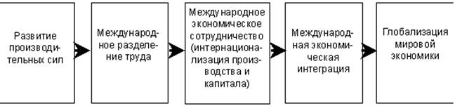
Развитие и углубление МРТ делает объективно необходимым создание глубоких и устойчивых взаимосвязей между национальными хозяйствами.

Slide 5
Международная экономическая интеграция - это процесс хозяйственного и политического объединения стран на основе развития глубоких устойчивых взаимосвязей и разделения труда между национальными хозяйствами, взаимодействия их экономик на различных уровнях и в различных формах.

Slide 6
В настоящее время в мировой экономике действуют две тенденции.
С одной стороны, усиливается целостность мирового хозяйства, его глобализация, что вызвано развитием экономических связей между странами, либерализацией торговли, созданием современных систем коммуникации и информации, мировых технических стандартов и норм.
С другой стороны, происходит экономическое сближение и взаимодействие стран на региональном уровне, формируются крупные региональные интеграционные структуры - развивающиеся в направлении создания относительно самостоятельных центров мирового хозяйства.

Slide 7
Факторы, определяющие интеграционные процессы:
глобализация хозяйственной жизни;
углубление международного разделения труда;
общемировая по своему характеру научно-техническая революция;
повышение открытости национальных экономик.

Slide 8
Признаки интеграции:
устранение ограничений;
взаимопроникновение производственных систем;
согласование законодательств и стандартов;
межгосударственные (наднациональные) органы;
единая валюта;
единая инфраструктура;
единая внешнеторговая политика;
согласование внутренней политики (экономической, социальной и т.д.).

Slide 9
Условия создания интеграционных группировок:
Близость уровней экономического развития и степени рыночной зрелости экономик интегрирующихся стран.
2. Географическая близость интегрирующихся стран, наличие общей границы и исторически сложившихся экономических связей.
3. Общность экономических и иных проблем, стоящих перед странами в области развития, финансирования, регулирования экономики.

Slide 10
4. Демонстрационный эффект. В странах, создавших интеграционные объединения, обычно происходят положительные сдвиги (ускорение темпов экономического роста, снижение инфляции, рост занятости и т. д.), что оказывает определенное психологическое воздействие на другие страны.
5.«Эффект домино». После того, как большинство стран того или иного региона стали членами интеграционного объединения, остальные страны, оставшиеся за его пределами, испытывают некоторые трудности, связанные с переориентацией экономических связей стран, входящих в группировку, друг на друга.

Slide 11
Основные цели интеграции :
1.Использование преимуществ экономики масштаба.
2.Создание благоприятной внешнеполитической среды.
3.Решение задач торговой политики.
4.Содействие структурной перестройке экономики.
5.Поддержка молодых отраслей национальной промышленности.

Slide 12
2. Формы и этапы интеграционных процессов

Slide 13
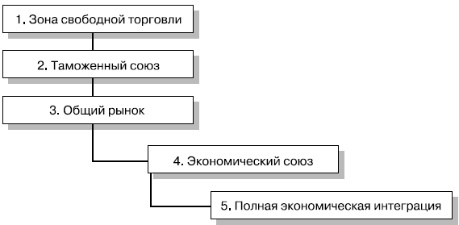

Slide 14
Таблица 1. ЭТАПЫ РАЗВИТИЯ РЕГИОНАЛЬНОЙ ЭКОНОМИЧЕСКОЙ ИНТЕГРАЦИИ
Этапы | Сущность | Примеры
1. Зона свободной торговли | Отмена таможенных пошлин в торговле между странами – участниками интеграционной группировки | ЕЭС в 1958–1968 ЕАСТ с 1960 НАФТА с 1988 МЕРКОСУР с 1991
2. Таможенный союз | Унификация таможенных пошлин в отношении третьих стран | ЕЭС в 1968–1986 МЕРКОСУР с 1996
3. Общий рынок | Либерализация движения ресурсов (капиталов, рабочей силы и т.д.) между странами-участниками интеграционной группировки | ЕЭС в 1987–1992
4. Экономический союз | Координация и унификация внутриэкономической политики стран-участников, включая переход к единой валюте | ЕС с 1993
5. Политический союз | Проведение единой внешней политики | Пока примеров нет

Slide 15
Основные модели в мировых интеграционных процессах:
модели политико-экономической интеграции (с учетом социальных аспектов): ЕС, Андская группа, Ассоциация государств Юго-Восточной Азии (АСЕАН) и др.;
модели торгово-экономического сотрудничества: Европейская ассоциация свободной торговли (ЕАСТ), Североамериканская интеграция (НАФТА), Организация стран-экспортеров нефти (ОПЭК) и др.;
модели политических союзов и военных блоков: Организация североатлантического договора (НАТО), Организация Африканского единства (ОАЕ) и др.

Slide 16
Примеры международных интеграционных объединений:
1. Европейский Союз (ЕС). Создан в 1992 году. В настоящее время в ЕС входит 28 государств: Австрия, Бельгия, Болгария, Великобритания, Венгрия, Германия, Греция, Дания, Ирландия, Испания, Италия, Кипр, Латвия, Литва, Люксембург, Мальта, Нидерланды, Польша, Португалия, Румыния, Словакия, Словения, Финляндия, Франция, Чехия, Хорватия, Швеция и Эстония.
2. Европейская Ассоциация свободной торговли – ЕАСТ. Создана в 1960 году. Входят Исландия, Лихтенштейн, Норвегия, Швейцария.
3. Ассоциация государств Юго-Восточной Азии – АСЕАН. Создана в 1967 году. В нее входят Индонезия, Малайзия, Сингапур, Таиланд, Филиппины, Бруней. С июля 1997 года приняты Бирма, Лаос и Камбоджа.
4. МЕРКОСУР – общий рынок стран Южного конуса, создан в 1991 году странами Южной Америки. В эту организацию вошли Аргентина, Бразилия, Парагвай, Уругвай.
5. Североамериканская ассоциация свободной торговли – НАФТА. Входят США, Мексика, Канада. Создана в 1992 году.

Slide 17
3. Последствия и эффектЫ интеграции для экономического развития стран-участниц

Slide 18
Эффекты интеграции:
статические -
динамические -
определяют экономические последствия международной интеграции, полученные непосредственно после осуществления мероприятий по консолидации экономик двух или нескольких стран.
оценивают экономические последствия международной интеграции на перспективу, проявляющиеся на более поздних стадиях функционирования таможенного союза.

Slide 19
Преимущества экономической интеграции:
увеличение размеров рынка - проявление эффекта масштаба производства;
возрастает конкуренция между странами;
происходит обеспечение лучших условий торговли;
расширение торговли параллельно с улучшением инфраструктуры;
распространение новейших технологий.

Slide 20
Отрицательные последствия экономической интеграции:
происходит отток ресурсов (факторов производства) из более отсталых стран в пользу более сильных государств-учасников группировки;
олигопольный сговор между ТНК стран-участниц, который способствует повышению цен на товары;
эффект потерь от увеличения масштабов производства.

Slide 21
Вопросы к семинару :
1. Сущность, предпосылки, цели международной экономической интеграции
2. Формы и этапы международной экономической интеграции
3. Экономические эффекты и последствия интеграции для стран-участниц
4. Современные интеграционные группировки
5. Теории международной экономической интеграции
6. Европейский союз
7. Украина в интеграционных процессах

